Slide 1
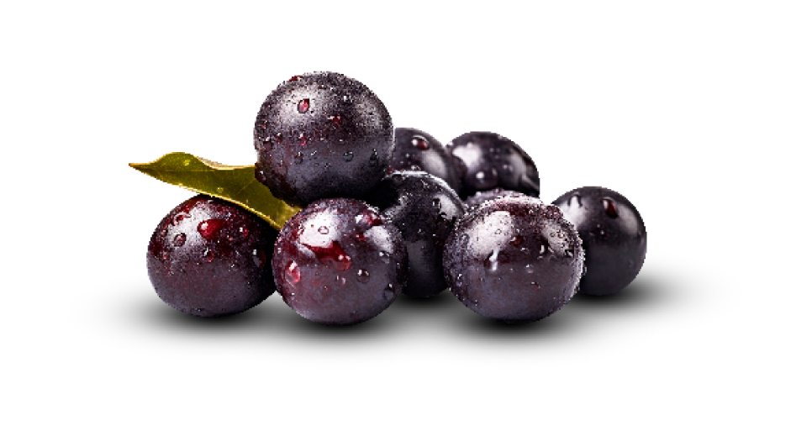
Metabolômica e Nutrição celular: como avaliar de forma prática.
Profa. PhD. Annete Marum
Nutricionista clínica há 25 anos, especialista, mestre e doutora pela Unifesp e Pós Doutoranda/USP. Coordenadora Pós Graduação em Nutrição e Medicina de Precisão. Organizadora do primeiro livro Nutrição e Medicina de Precisão.

Slide 2
Escaneie o QR Code e baixe o material.

Slide 3
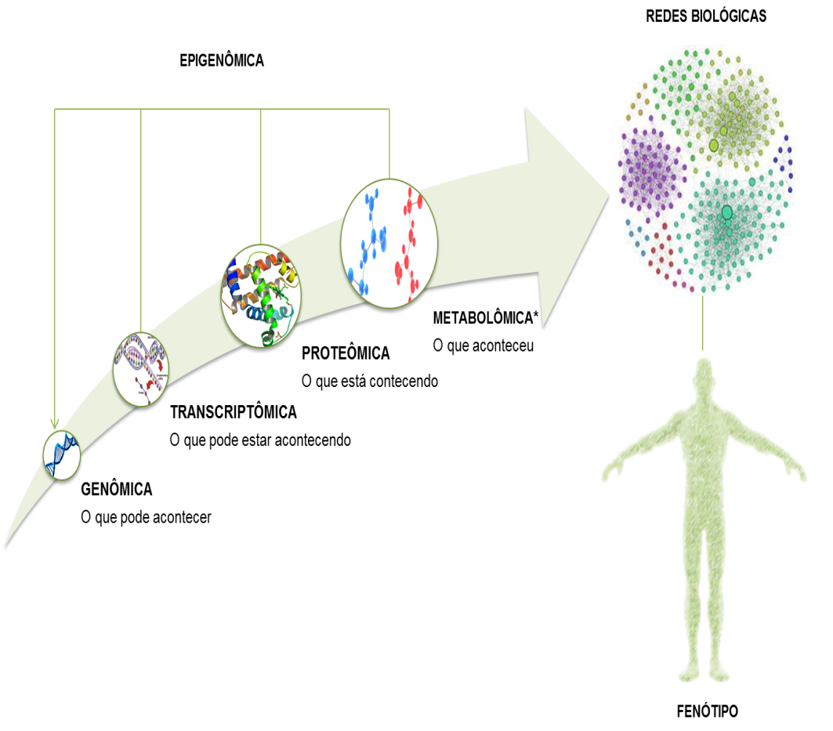
NUTRIÇÃO DE PRECISÃO
Nutrição de precisão como aquela que utiliza informações sobre as características de um indivíduo, incluindo marcadores ômicos, para tornar as recomendações mais personalizadas.
O que está acontecendo
RESOLUÇÃO CFN Nº 689, DE 04 DE MAIO DE 2021
Kochhar S and François-Pierre M. Metabonomics and gut microbiota in nutrition and disease. Springer, 2014.

Slide 4
A metabolômica, o estudo sistemático de pequenas moléculas ou metabólitos em sistemas biológicos, oferece uma visão única das assinaturas metabólicas associadas a vários estados fisiológicos e patológicos.
As bioassinaturas de metabólitos detectadas em biofluidos humanos, preenche a lacuna entre genótipo, ambiente e fenótipo.
SE EXISTE EQUILÍBRIO - A MAIORIA DOS METABÓLITOS DEVEM ESTAR AUSENTES OU EM BAIXA QUANTIDADE

Slide 5
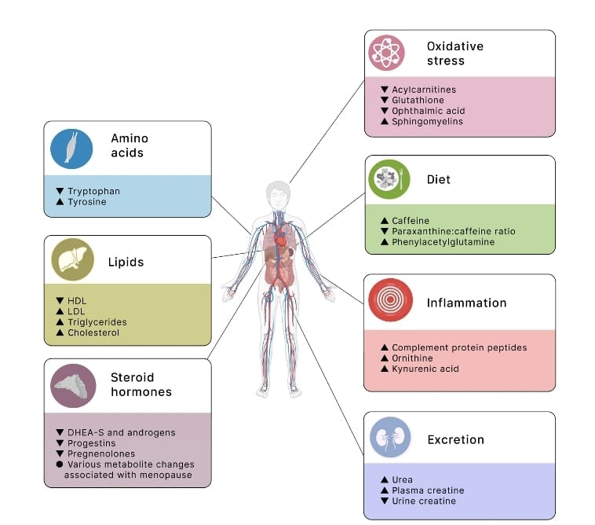
PREVENÇÃO, TRATAMENTO, PRECISÃO DE QUAL ROTA ESTÁ EM DESEQUILÍBRIO.

Slide 6
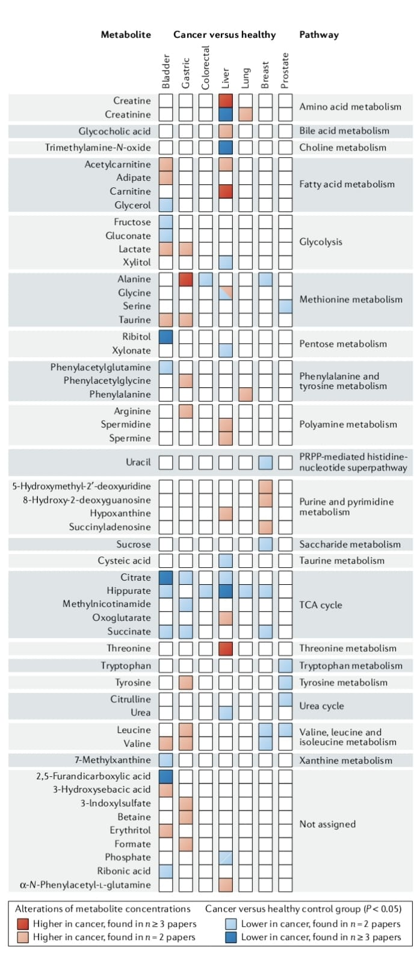
Um conjunto semelhante de metabólitos urinários
(hipurato, creatina, tirosina, citrato, isoleucina,
fenilalanina, putrescina, succinato, triptofano e valina)
podem indicar malignidade de vários órgãos,
possivelmente refletindo os efeitos metabólicos
globais do câncer.
PREVENÇÃO
Baixo no câncer
Alto no câncer

Slide 7
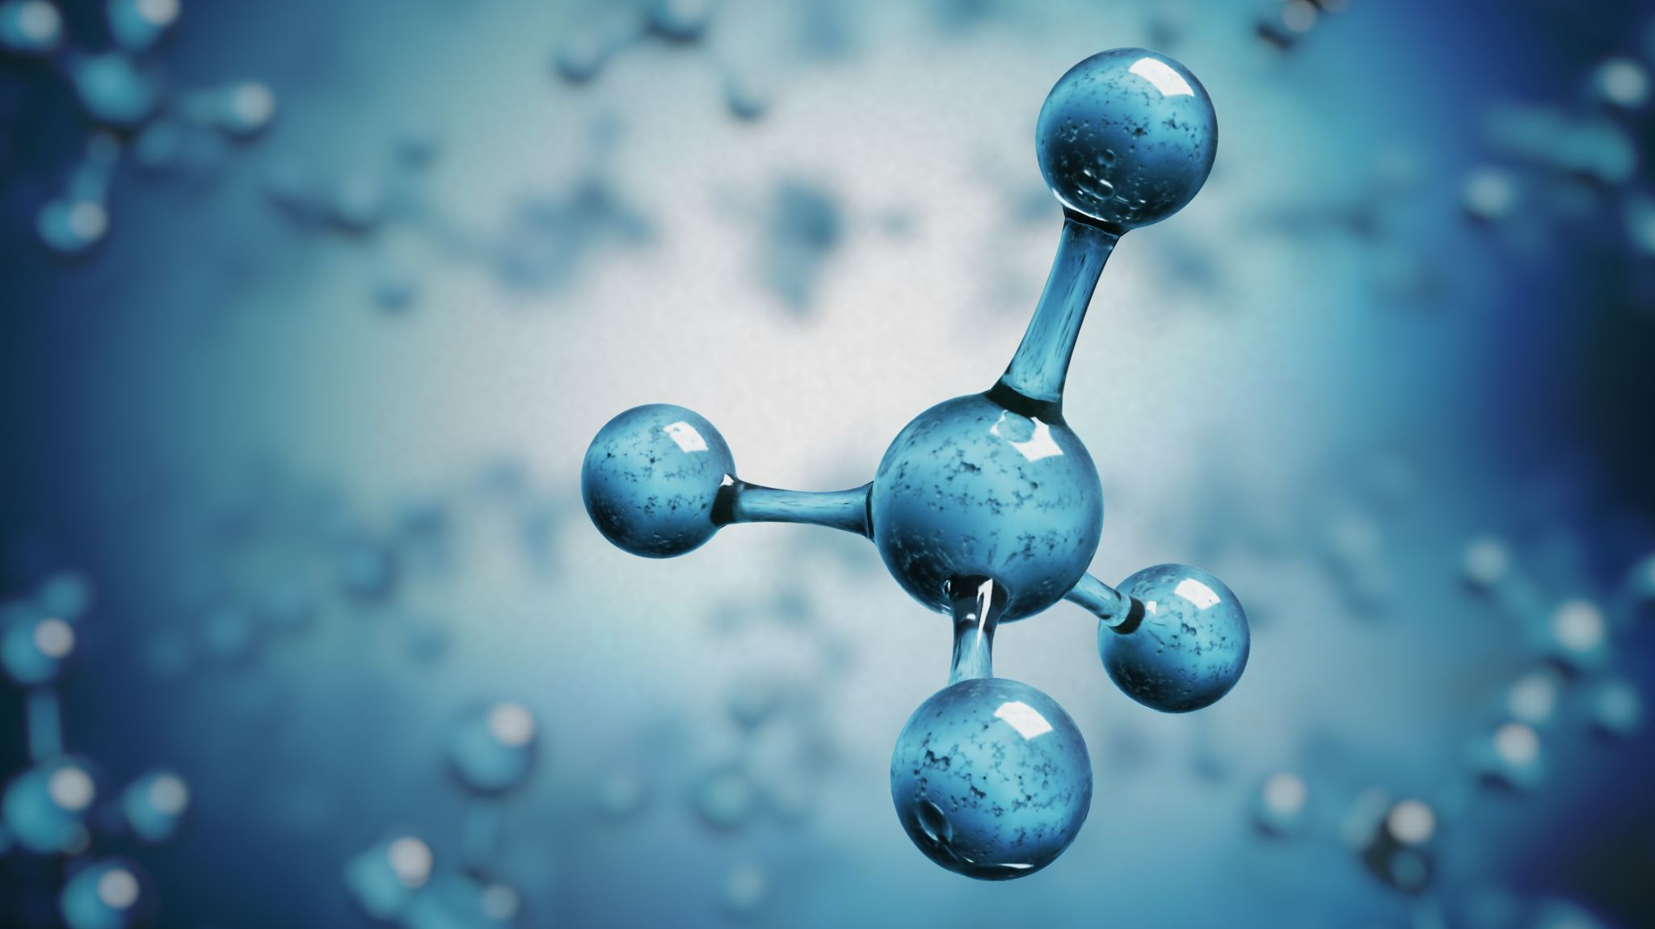
METABOLÔMICA DAS VIAS DE DESTOXIFICAÇÃO

Slide 8
Marcadores de Destoxificação
Toxinas tinta
Ciclo da ureia/ Amônia
Pesticida, herbicidas...
Glutationa
Glutationa
Glutationa

Slide 9
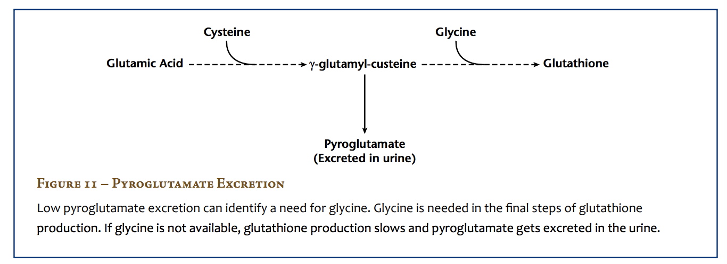
Piroglutamato
Conduta:
Glutationa
Uso de percursores
NAC 600-1500mg
Glicina
Emmett M. Acetaminophen toxicity and 5-oxoproline (pyroglutamic acid):
a tale of two cycles, one an ATP-depleting futile cycle and the other a useful cycle.
Clin J Am Soc Nephrol. 2014;9(1):191-200.
Lu SC. Glutathione synthesis. Biochim Biophys Acta. 2013;1830(5):3143-3153.

Slide 10
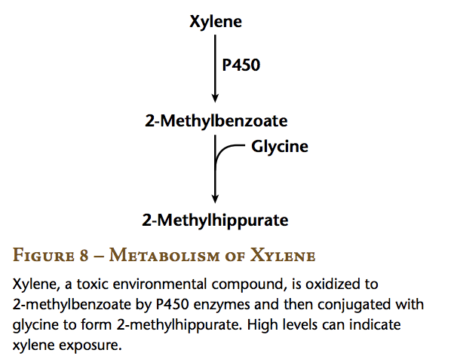
2-Metilhipurato
Antunes, M; Patuzzi, A; Linden, R. Quim Nova, Vol.31, n. 7, 2008
Silva, Z et al. Revista Brasileira de Ciências Farmacêuticas, Vol. 38, n.2, 2002

Slide 11
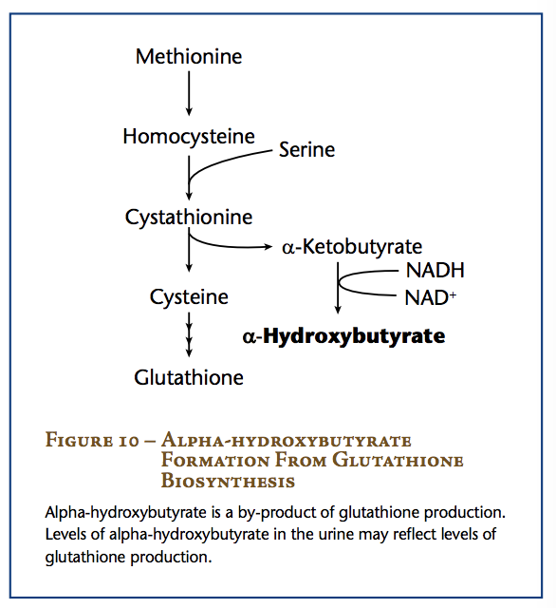
α-Hidroxibutirato (AHB)
A conversão de homocisteína para metionina é inibida enquanto a conversão para cisteína (acima) é estimulada.
Avaliar stress oxidativo causador.
Conduta:
Glutationa
Uso de percursores
NAC 600-1500mg
Banerjee R, Zou CG. Redox regulation and reaction mechanism of human cystathionine-beta-synthase: a PLP-dependent hemesensor protein. Arch Biochem Biophys 2005;433:144-156.

Slide 12
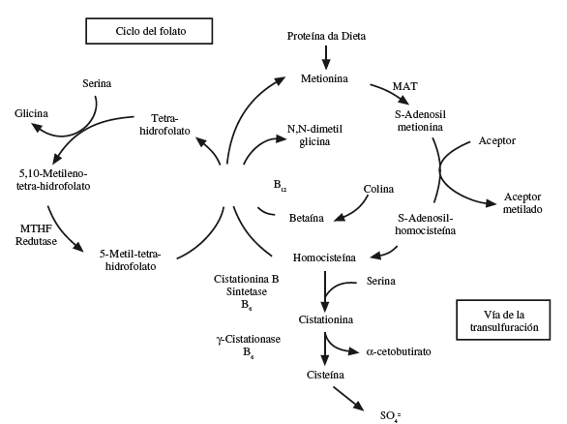
Ciclo do Ácido Fólico
Metilação
Metionina > homocisteína > cistationina > cisteína
DEFICIÊNCIA GLUTATIONA

Slide 13
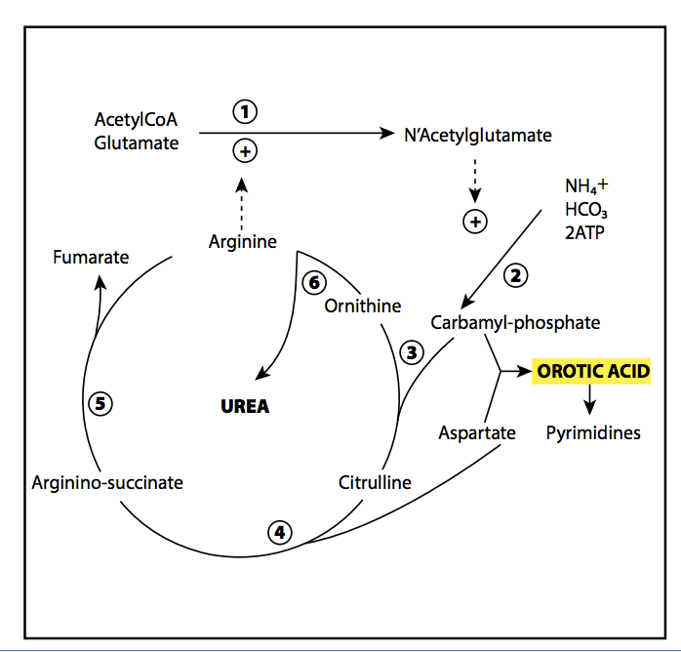
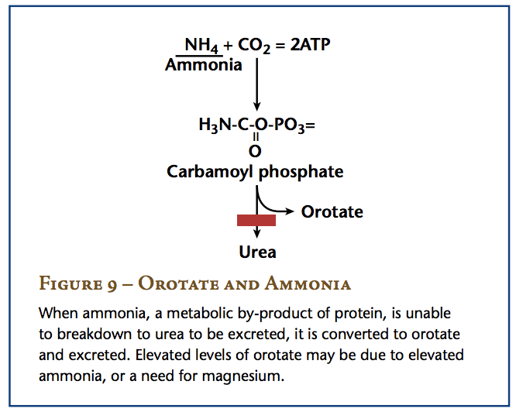
Orotato
Conduta:
Reduzir o consumo de aminoácido de cadeia ramificada – animal.
Tratar a disbiose intestinal.
O ciclo da uréia sobrecarregado com amônia causa aumento na síntese de orotato.
Loffler, M; Carrey, E.A; Zameitat, E. Orotate (orotic acid): A
essetial and versatile molecule (2016)

Slide 14
METABOLÔMICA DO COMPLEXO B

Slide 15
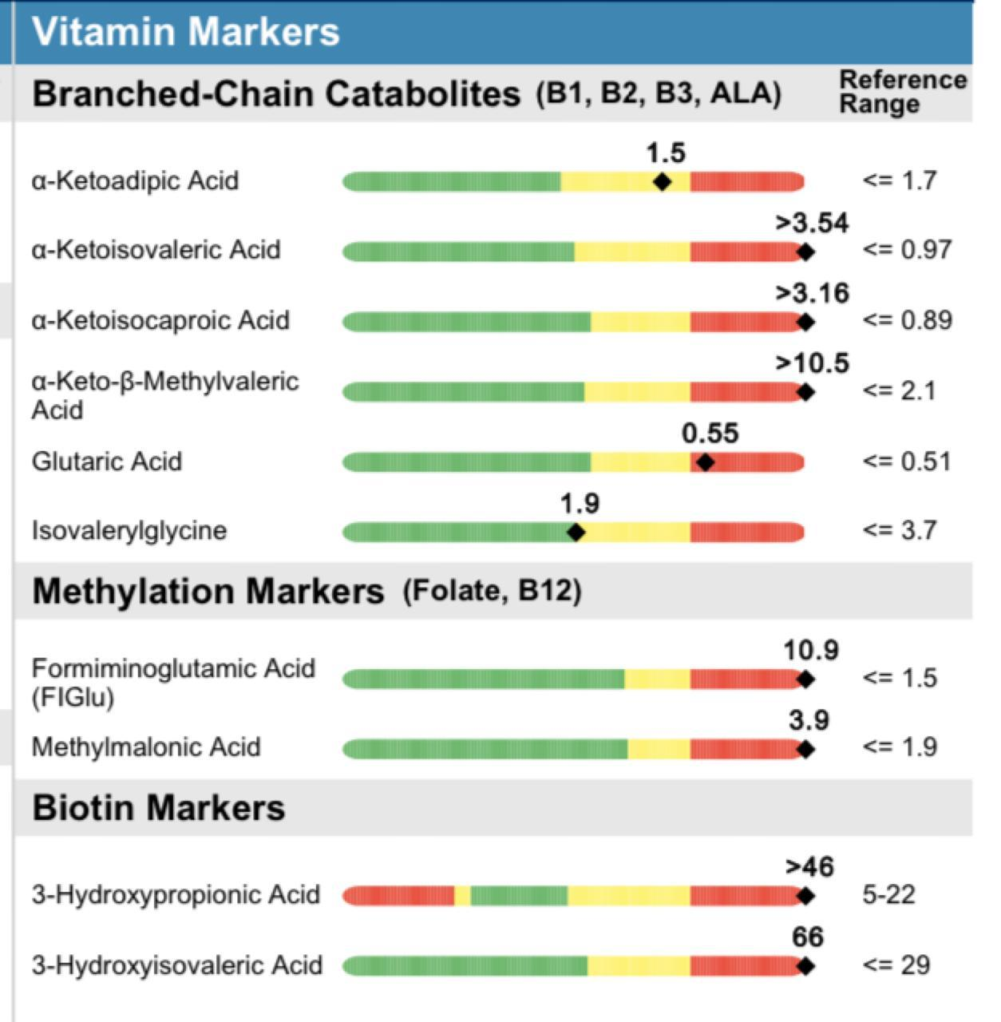
Complexo B

Slide 16
Elevações desses ácidos na urina, pode ser resultado de necessidades funcionais para os cofatores de vitaminas para auxiliar esta enzima circulada.
(SOLMONSON; DEBERARDINIS, 2018)
(SHIBATA; SAKAMOTO, 2016)

Slide 17
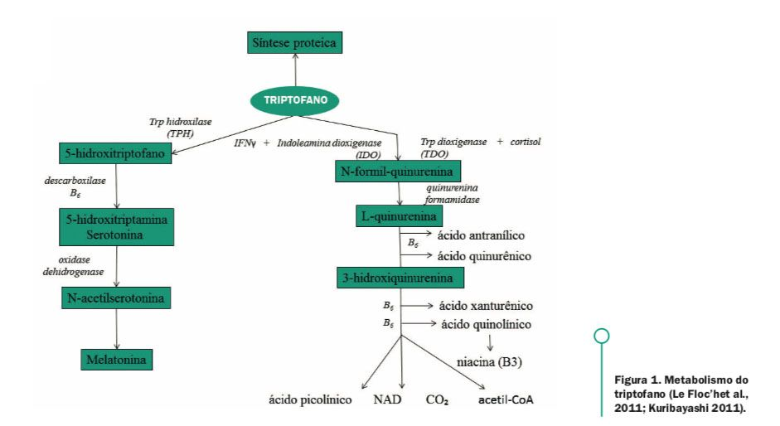
Ácido Xanturênico
Um dos principais fatores de altas concentrações de ácido xanturênico na urina é a inadequação de vitamina B6.
(LEKLEM, 1990)

Slide 18
Metilmalonato (MMA)
Enzima muito dependente de vitamina B12
(WONGKITTICHOTE; MEW; CHAPMAN, 2017)

Slide 19
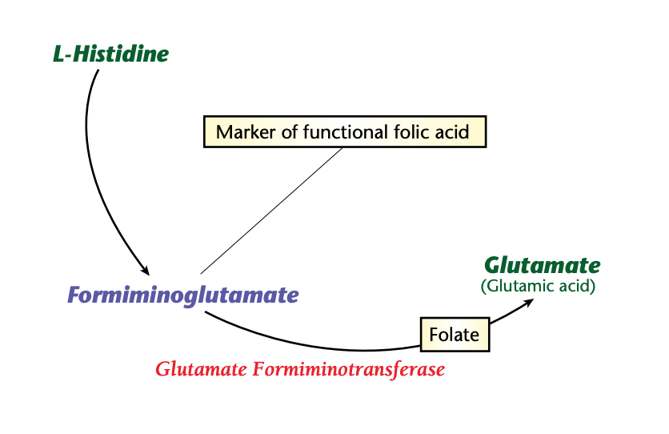
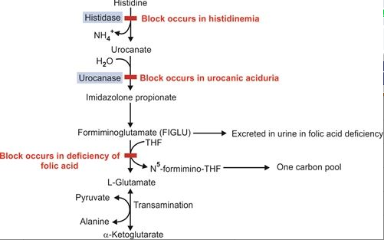
Formiminoglutamato
Formiminoglutamato (FIGLU) é um marcador funcional de insuficiência de ácido fólico (vit. B9) e é um composto feito a partir do aminoácido histidina. A insuficiência de ácido fólico leva a altos níveis de formiminoglutamato urinário.

Slide 20
METABOLÔMICA DOS NEUROTRANSMISSORES

Slide 21
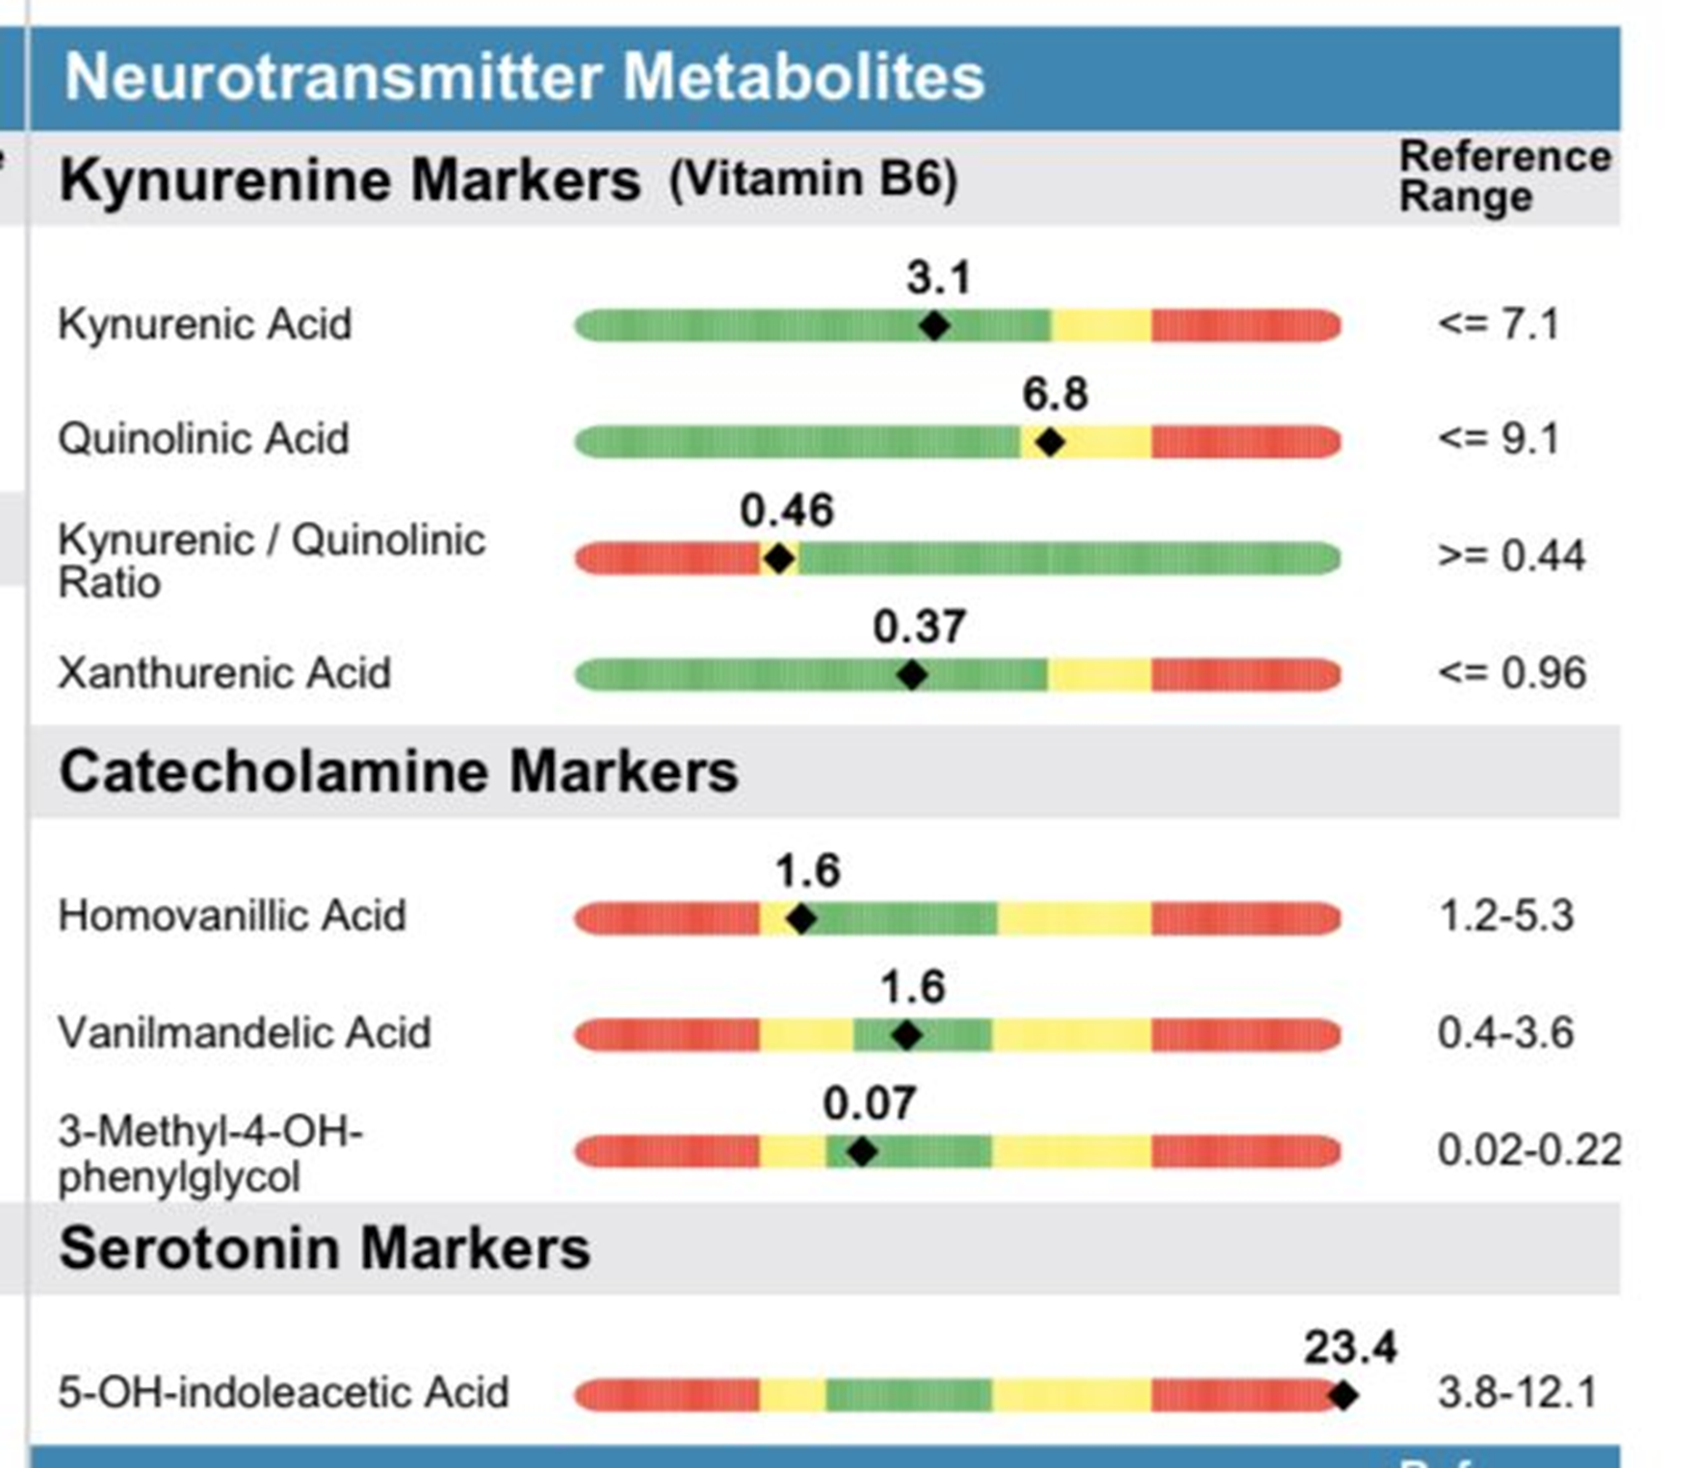
Àcido Kynurenic
Neuroprotetor

Slide 22
Àcido Quinolico
Neurotóxico

Slide 24
É a principal rota de degradação do aminoácido triptofano no figado, porém no cérebro o triptofano é metabolizado preferencialmente a 5-HTP.
A produção de mediadores inflamatórios, como as citocinas e quimiocinas e interferon alfa (IFN-α) são responsáveis por induzir a atividade da enzima IDO, o que leva ao aumento da metabolização da via no cérebro logo aumento dos metabólitos.

Slide 25
Vias metabólicas do Triptofano
doi: 10.3390/ijms22062973

Slide 28
METABOLÔMICA DO INTESTINO

Slide 29
A METABOLÔMICA SERIA UMA ANÁLISE QUE TEM O POTENCIAL DE AVALIAR A INGESTÃO DE ALIMENTOS E NUTRIENTES OBJETIVAMENTE FORTALECENDO ASSIM AS PESQUISAS EM EPIDEMIOLOGIA NUTRICIONAL?
SIM.

Slide 30
Metabolômica e intestino
Compostos urinários originados do intestino refletem o estado da microbiota intestinal.

Slide 31
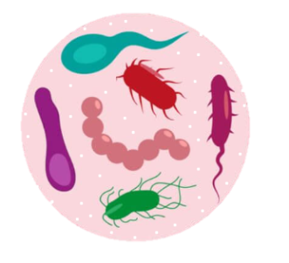
Metabolômica e intestino
Carboidratos
Ácidos graxos de cadeia curta
Amônia
Sulfito de hidrogênio
Indol
P-cresol
Proteínas
Gorduras
Ácidos biliares

Slide 32
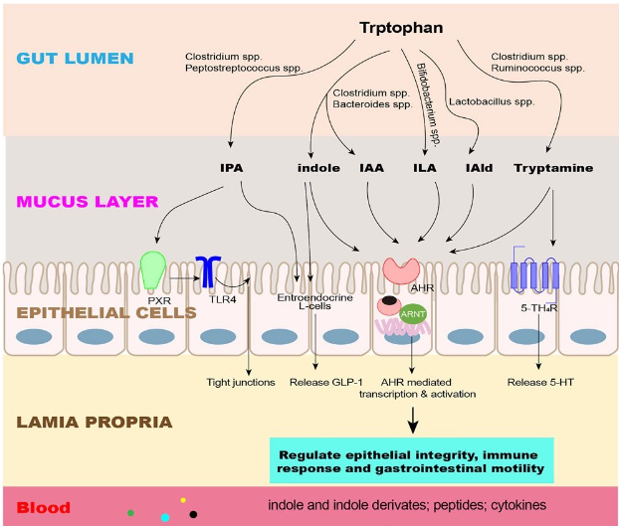
Indican
Metabolômica e intestino
Produto do metabolismo bacteriano do triptofano.
O indol pode ser convertido no fígado em indoxil e depois em indican (sulfatação para permitir excreção urinária) ou indigo.
Alto indica má digestão proteínas. Muito triptofano disponível para ação bacteriana.
IPA, indole-3-propionato; IAA, indol-3-acetato; ILA, indole-3-lactato; IAld, indole-3-aldeído; AhR, receptor de hidrocarboneto aromático; PXR, receptor de pregnano X; receptores 5-HT4R, 5-HT4; GLP-1, peptídeo 1 semelhante a glucagon; TLR4, receptor toll-like 4. (Li et al., 2021).

Slide 33
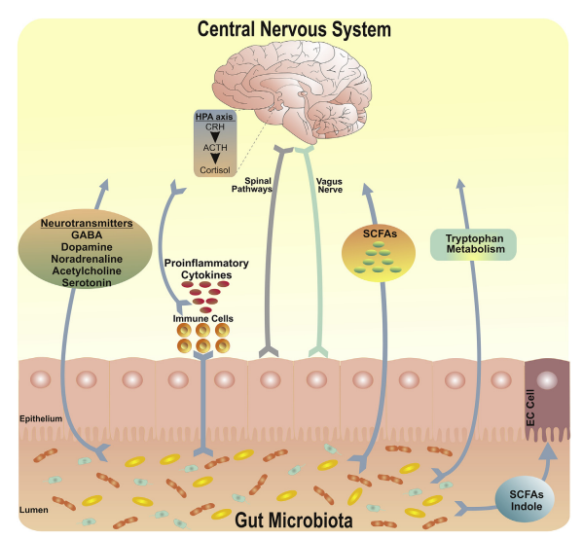
Metabolômica e intestino
Um dos principais causadores para maior ativação da via da kinurenina é o constante estímulo do eixo HPA (resposta ao estresse).
O cortisol aumenta a permeabilidade intestinal = maior produção de Interferon gama = ativação da IDO1 = ativação da via da kinurenina.
Por isso, o tratamento também deve envolver cuidados com a saúde mental (terapias, atividades relaxantes etc.
Notes:
Microbiota -gut-brain axis. The gut microbiota can signal to the brain via a number of pathways which include: regulating immune activity and the production of proinflammatory cytokines that can either stimulate the HPA axis to produce CRH, ACTH and cortisol, or directly impact on CNS immune activity; through the production of SCFAs such as propionate, butyrate, and acetate; the production of neurotransmitters which may enter circulation and cross the blood brain barrier; by modulating tryptophan metabolism and downstream metabolites, serotonin, kynurenic acid and quinolinic acid. Neuronal and spinal pathways, particularly afferent signalling pathways of the vagus nerve, are critical in mediating the effect of the gut microbiota on brain function and behaviour. Microbial produced SCFAs and indole also impact on EC cells of the enteric nervous system. Abbreviations: ACTH, adrenocorticotropin hormone; CRH, corticotropin-releasing hormone; EC, enterochromaffin cells; GABA, gamma-aminobutyric acid; HPA, hypothalamicpituitary-adrenal; SFCAs, short-chain fatty acids

Slide 34
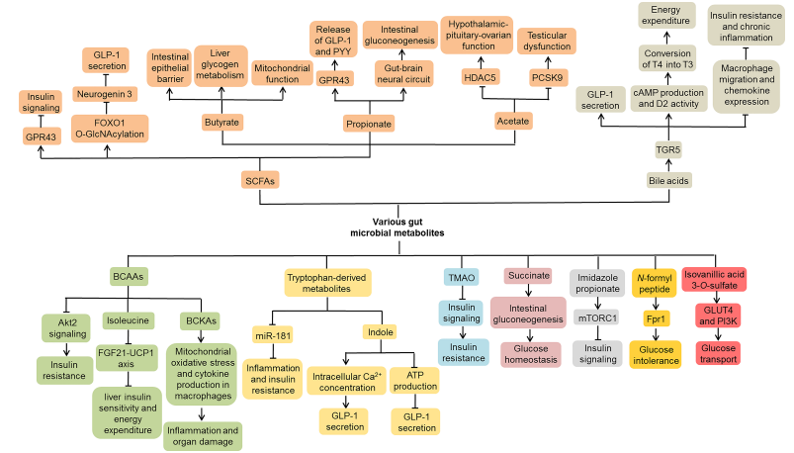
Metabolômica e intestino
Metabólitos intestinais e doenças crônicas

Slide 35
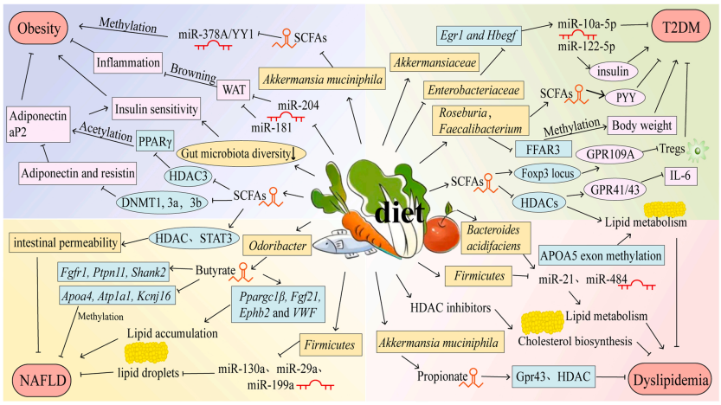
Metabolômica e intestino
O impacto da dieta na saúde se deve muito sobre o impacto dos nutrientes na microbiota intestinal e seus metabólitos

Slide 36
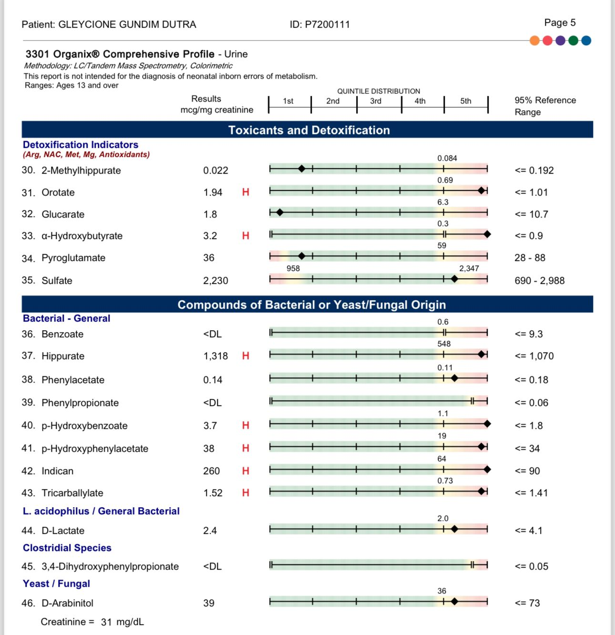
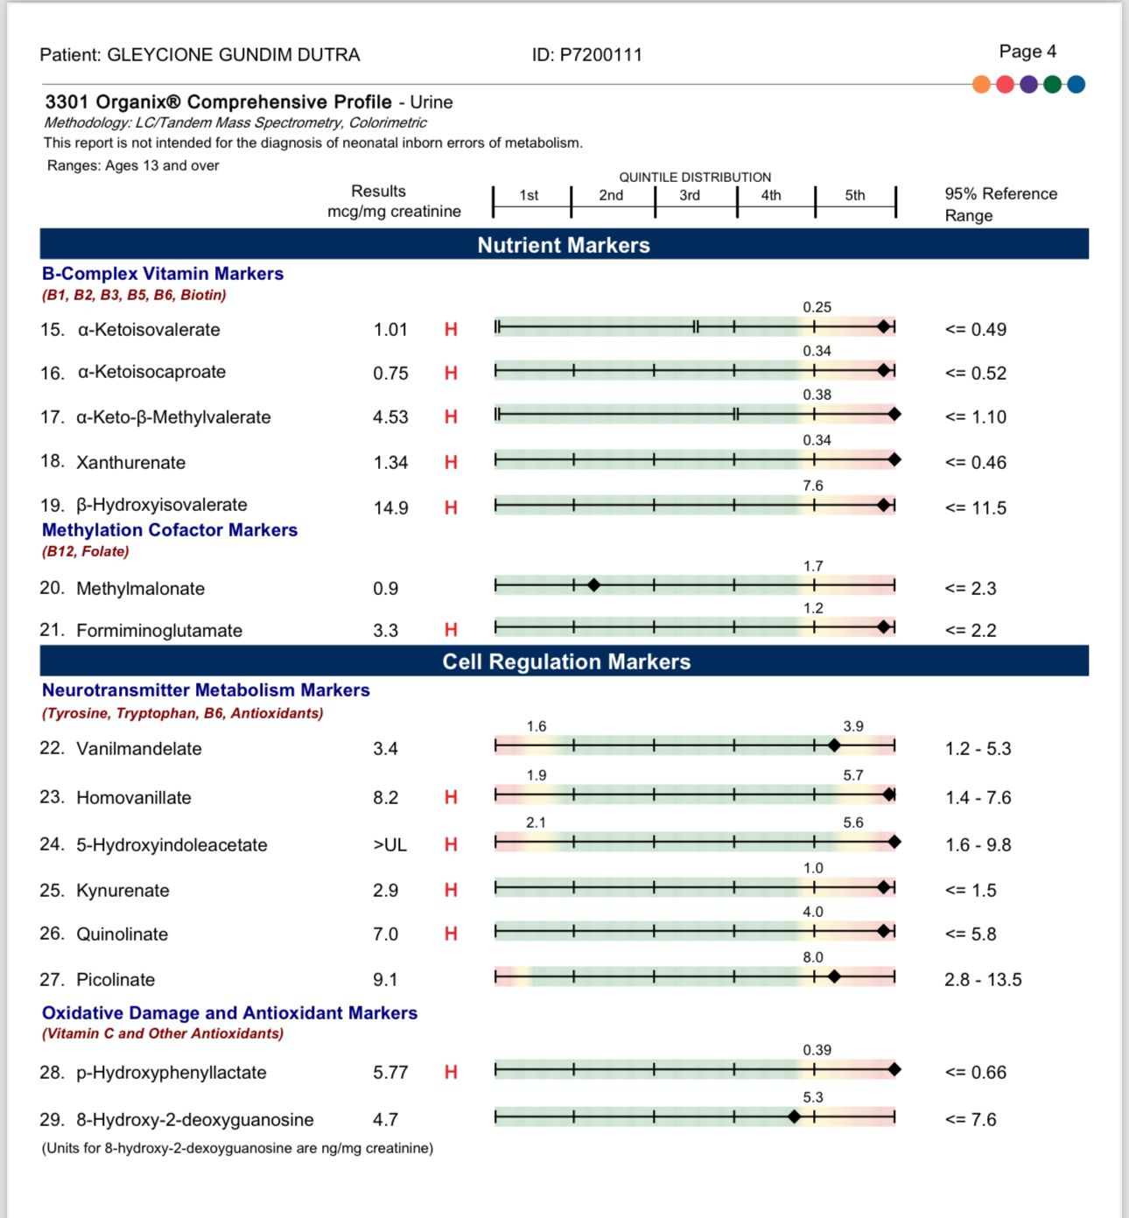
G. G. D, feminino, 54 anos, depressão, diarréia, uso de medicações associadas sem resultado. Esclerose múltipla.
Maio 2021
Maio 2021
Maio 2021

Slide 37
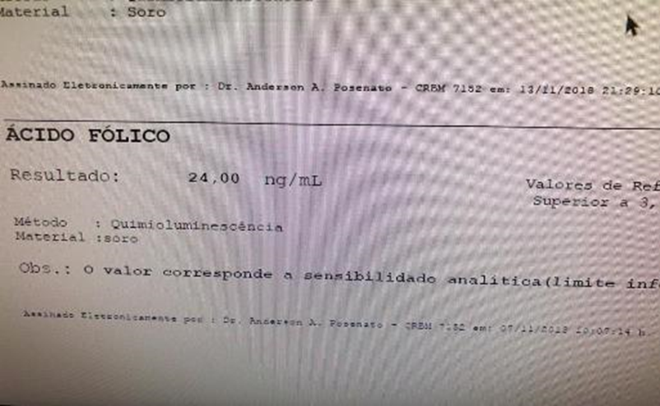
G. G. D, feminino, 54 anos, depressão, diarréia, uso de medicações associadas sem resultado. Esclerose múltipla.

Slide 38
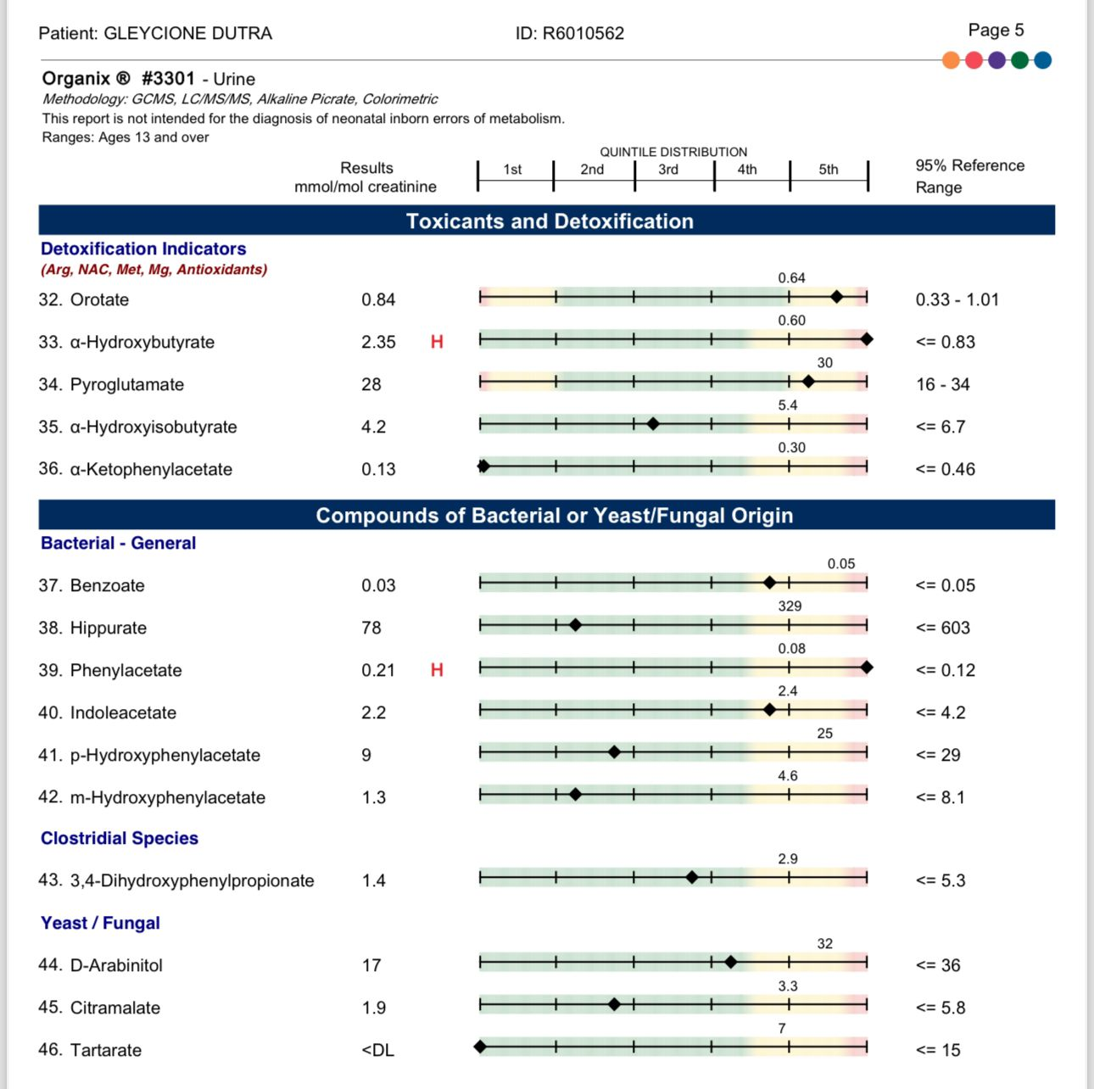
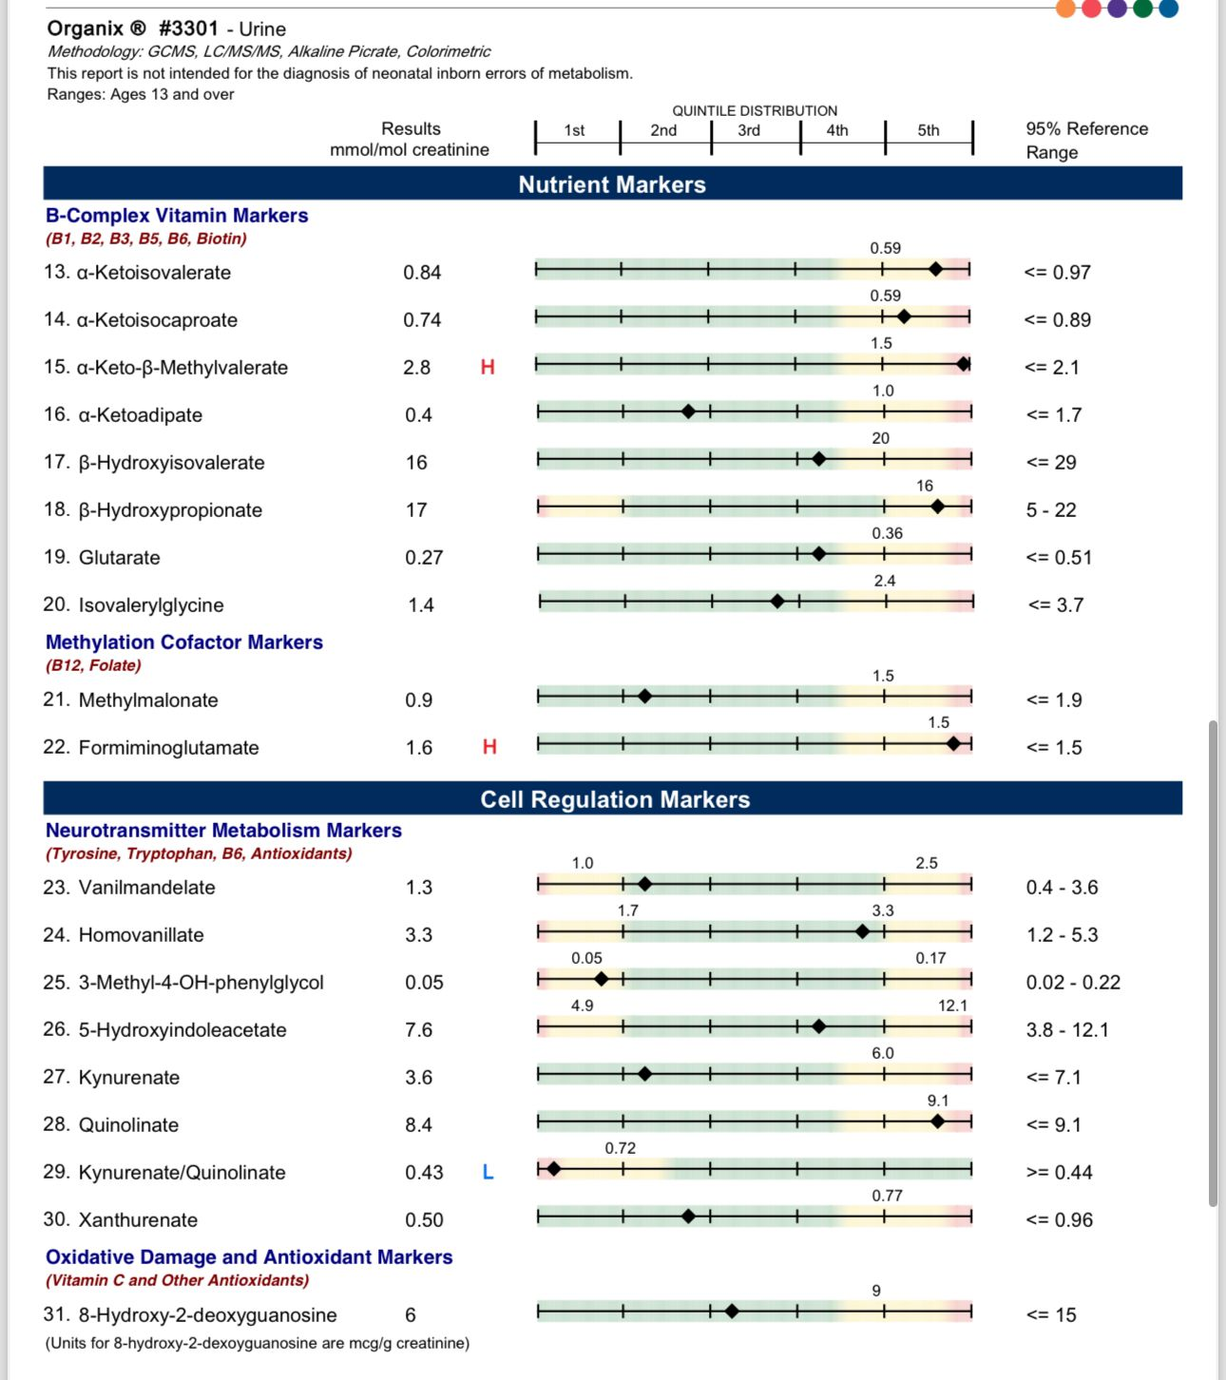
Dezembro 2022
Sem diarréia, respondendo a medicação, voltou a trabalhar.
Dezembro 2022
Dezembro 2022

Slide 39
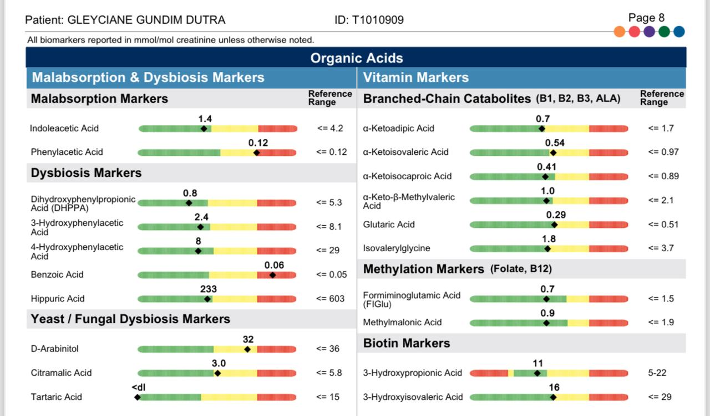
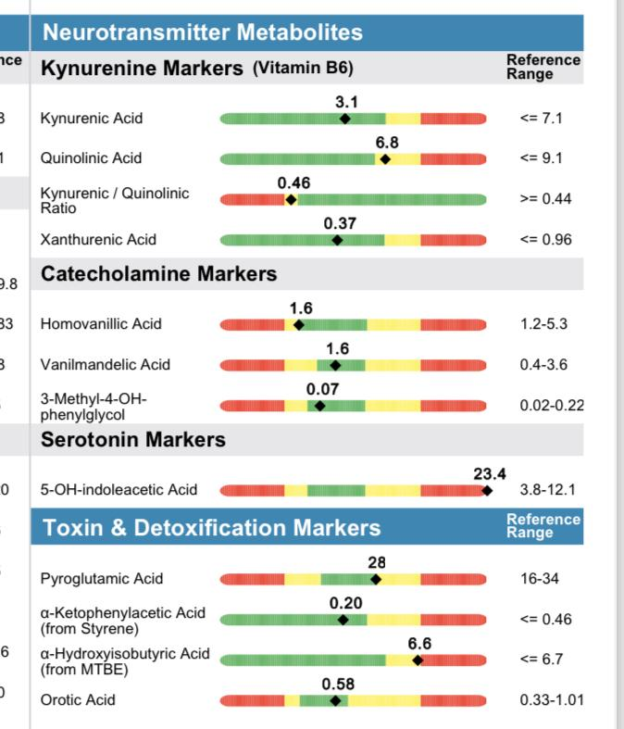
Março 2024
Uma única medicação para depressão, trabalhando, viajando, está bem apesar da patologia de base. Intestino ok.
Março 2024
Março 2024

Slide 40
Escaneie o QR Code e baixe o material.
OBRIGADA!

